Slide 1
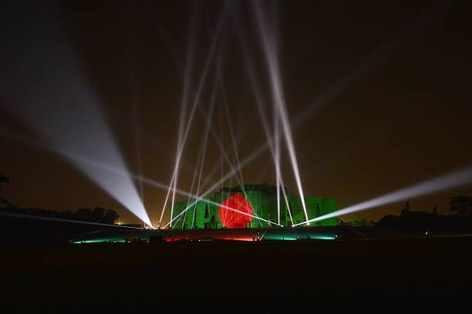
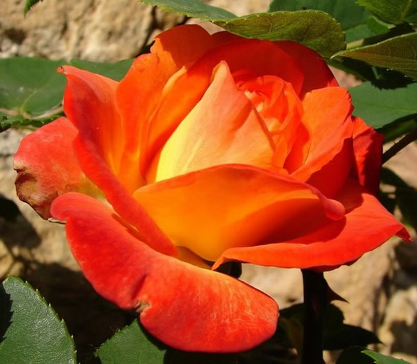
স্বাগতম

Slide 2


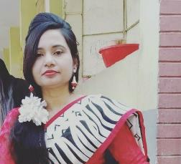

প
রি
চি
তি
জামিলা খাতুন
সহকারী শিক্ষক
চুপড়িয়া স.প্রা.বি.
সাতক্ষীরা সদর,
সাতক্ষীরা।
অধ্যায় - ৬
পাঠ শিরোনাম - বীরের রক্তে- স্বাধীন এ দেশ ।

Slide 3
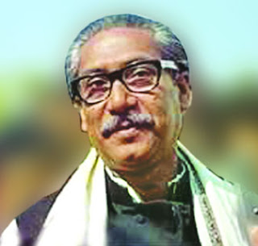
চল একটি ভিডিও দেখি
ভিডিওটি দেখে তোমরা কী অনুমান করতে পারছো? আমাদের আজকের পাঠ কী হতে পারে?

Slide 4
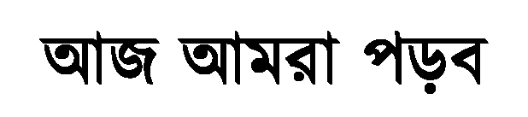
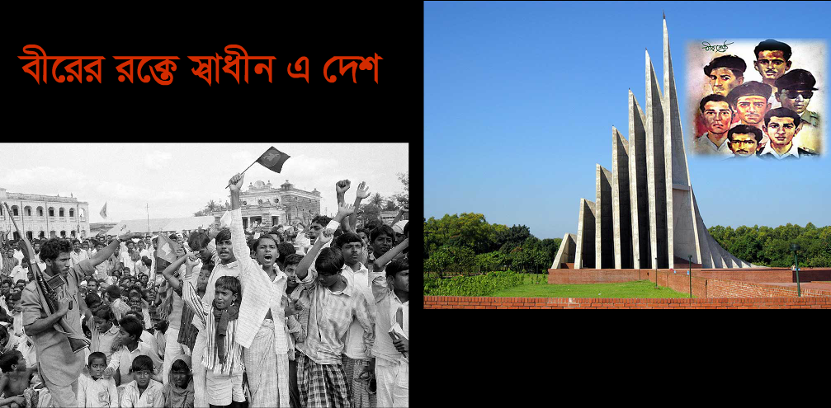
অধ্যায় - ৬

Slide 5



শি
খ
ন
ফ
ল
শোনা
১.৩.৬ শুদ্ধ উচ্চারণে প্রশ্ন বলতে ও উত্তর দিতে পারবে।
বলা
১.১.১ যুক্তবর্ণ সহযোগে তৈরি শব্দ স্পষ্ট ও শুদ্ধভাবে বলতে পারবে ।
পড়া
১.৩.১ পাঠে ব্যবহৃত যুক্তব্যঞ্জন সংবলিত শব্দ শুদ্ধ উচ্চারনে পড়তে পারবে ।
লেখা
১.৪.১ যুক্তব্যঞ্জন ভেঙে লিখতে পারবে ।
২.৩.১২ পাঠ সংশ্লিষ্ঠ প্রশ্নের উত্তর লিখতে পারবে ।

Slide 6
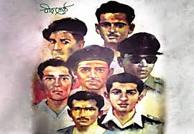
নিচের ছবিগুলো কাদের?
পুর্বজ্ঞান যাচাই
হামিদুর রহমান
নুর মোহাম্মদ শেখ
মুন্সি আব্দুর রউফ
বীরশ্রেষ্ঠ মতিউর রহমান
রুহুল আমিন
বীরশ্রেষ্ঠ জাহাঙ্গীর
মোস্তফা কামাল
বাংলার শ্রেষ্ঠ সন্তানদের ছবি

Slide 7

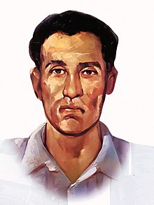
আজ আমরা আরও একজন বীরশ্রেষ্ঠ সম্পর্কে জানবো ।
বীরশ্রেষ্ঠ
মোহাম্মদ রুহুল আমিন
ছবি প্রর্দশন

Slide 8
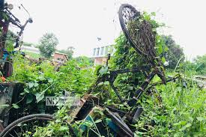
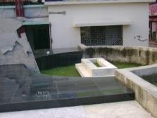
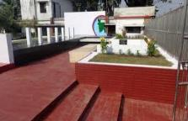
চল মূল পাঠে প্রবেশ করার আগে কিছু নতুন শব্দ , শব্দের অর্থ ও বাক্য জেনে নেই -
শব্দ | ছবি | শব্দের অর্থ | বাক্য তৈরি
বিকল
অঙ্গহীন, অক্ষম
ভ্যান গাড়িটি বিকল হয়ে পড়েছে।
খুলনা শিপইয়ার্ডের কাছে চিরনিদ্রায় শায়িত আছেন বীরশ্রেষ্ঠ রুহুল আমিন ।
শায়িত
শুয়ে আছে এমন ।
কোন মৃত ব্যক্তিকে বা গুরুত্বপূর্ণ ঘটনাকে স্মরণ রাখার জন্য যে স্তম্ভ নির্মিত হয়।
এখানে একটি স্মৃতিস্তম্ভ নির্মাণ করা হয়েছে ।
স্মৃতিস্তম্ভ

Slide 9
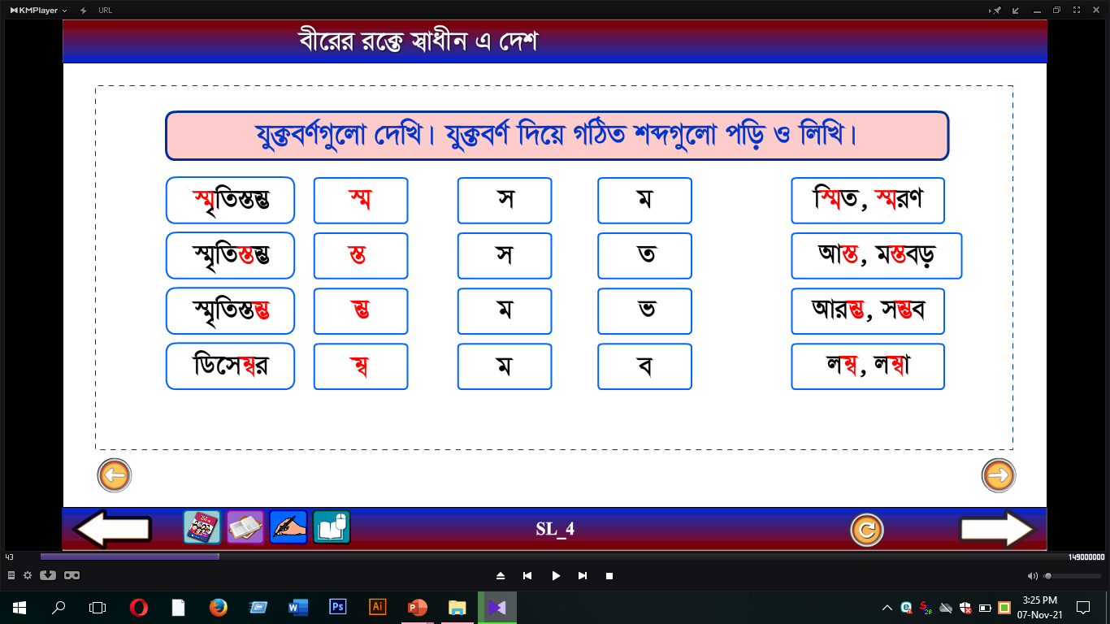
শব্দ | যুক্তবর্ণ | ভেঙে দেখাও | শব্দ তৈরি
স্মৃতি
স্ম
স+ম
স্মিত, স্মরণ
স্তম্ভ
স্ত
স+ত
আস্ত, মস্তবড়
স্তম্ভ
ম্ভ
ম+ভ
আরম্ভ, সম্ভর
ডিসেম্বর
ম্ব
ম+ব
লম্ব, লম্বা
মুক্ত
ক্ত
ক+ত
মুক্তিযুদ্ধ, রক্ত
লক্ষ
ক্ষ
ক+ষ
শিক্ষক, রক্ষা
ইঞ্জিন
ঞ্জ
ঞ+জ
গঞ্জ, গেঞ্জি

Slide 10
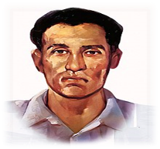
১৯৩৫ সালের নোয়াখালী জেলার সোনাইমুড়ি উপজেলার বাঘপাঁচড়া গ্রামে জন্মগ্রহণ করেন ।
জন্ম
মৃত্ত
১৯৭১ সালের ১০ই ডিসেম্বর
তিনি শহিদ হলেন ।
পিতার নাম
আজহার পাটোয়ারি
বীরশ্রেষ্ঠ মোহাম্মাদ রুহুল আমিন
পেশা
মাতার নাম
জোলেখা খাতুন
ইআরএ ১ (ইন্জিনরুম আর্টিফিসার-১)
নৌবাহিনীতে যোগদান করেন ।

Slide 11
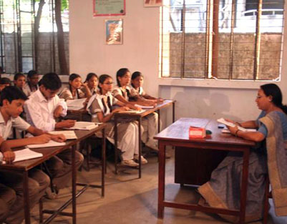
শিক্ষকের আদর্শ পাঠ
একাত্তরে পাকিস্তানি সেনাবাহিনীর বিরুদ্ধে কতভাবেই না যুদ্ধ করতে হয়েছিল আমাদের। এই যুদ্ধে জয়ী বাহিনী হিসেবে মুক্তিযোদ্ধারা বয়ে এনেছেন অসীম গেীরব। এ রকমই এক যুদ্ধে শহিদ হন বীরশ্রেষ্ঠ মোহাম্মদ রুহুল আমীন।

Slide 12
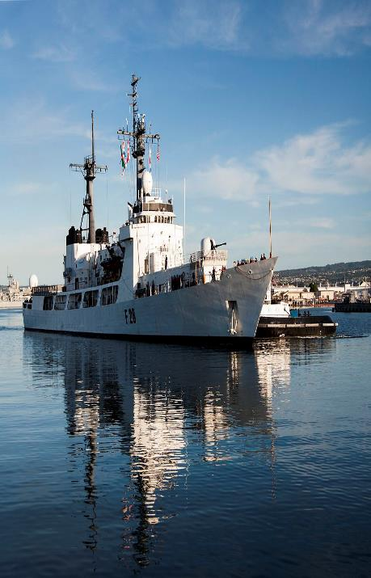
শিক্ষকের আদর্শ পাঠ
ডিসেম্বরের ১০ তারিখ। মুক্তিযুদ্ধের শেষ প্রান্তে আমরা। মুক্তিযোদ্ধাদের নৌজাহাজ বিএনএস পলাশ এবং বিএনএস পদ্মা মংলা বন্দর দখল করে নিয়েছে। এবার খলুনা দখলই লক্ষ্য। ভৈরব নদী বেয়ে খলুনার দিকে ধেয়ে আসছেন তাঁরা।

Slide 13
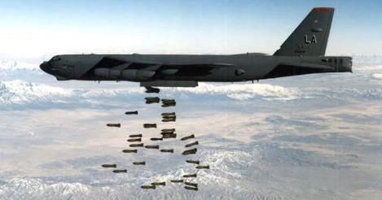
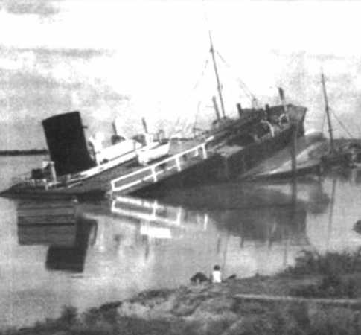
শিক্ষকের আদর্শ পাঠ
জাহাজ দুটি খলুনার কাছাকাছি চলে আসে । এমন সময় একটা বোমারু বিমান থেকে জাহাজ দুটির ওপর বোমা এসে পড়ে। রুহুল আমিন বিএনএস পলাশের ইঞ্জিনরুমে ছিলেন। ইঞ্জিনরুমের ওপরে বোমা পড়েছিল। ইঞ্জিন বিকল হয়ে আগুন ধরে গিয়েছিল পলাশে । তাঁর ডান হাতটি উড়ে গিয়েছিল। তিনি অহত অবস্থায় ঝাঁপ দিয়ে নদী সাঁতরে পাড়ে উঠলেন। বোমার আঘাত থেকে তিনি রক্ষা পেলেন। রাজাকারদের হাতে নির্মমভাবে মৃত্যু হলো তাঁর। তিনি শহিদ হলেন।

Slide 14

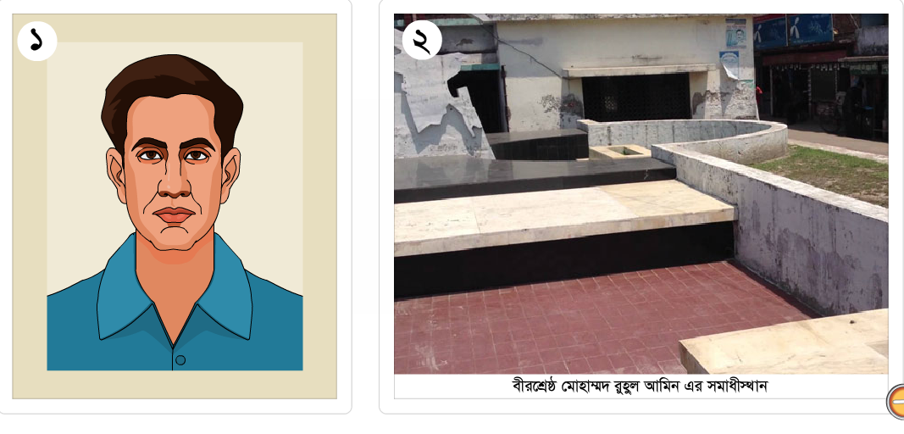

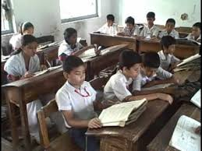
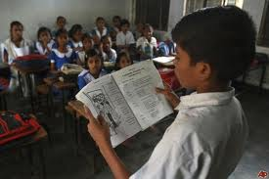
সরব পাঠ
নিরব পাঠ
আদর্শ পাঠ
খুলনা শিপইয়ার্ডের কাছেই চিরনিদ্রায় শায়িত আছেন এই বীর
মুক্তিযোদ্ধা । এখানে একটি স্মৃতিস্তম্ভ নির্মাণ করা হয়েছে ।
বাংলাদেশ আজ মুক্ত । লক্ষ প্রাণের বিনিময়ে আমরা ১৯৭১ সালের ১৬ই ডিসেম্বর বিজয় অর্জন করি।দেশের এ বীরশ্রেষ্ঠ মুক্তিযোদ্ধাদের জন্য আমরা গর্বিত ।

Slide 15


দলীয় কাজ: প্রশ্নোত্তর আলোচনা
ক। কত সালে মুক্তিযুদ্ধ হয়েছিল ?
উত্তর: ১৯৭১ সালে।
খ। বীরশ্রেষ্ঠ মোহাম্মদ রুহুল আমিন কোন জাহাজে ছিলেন?
উত্তর: বিএনএস পলাশ জাহাজে।
গ। বীরশ্রেষ্ঠ মোহাম্মদ রুহুল আমিন কোথায় চিরনিদ্রায় শুয়ে আছেন?
উত্তর: বীরশ্রেষ্ঠ মোহাম্মদ রুহুল আমিন খুলনা শিপইয়ার্ডের কাছেই চিরনিদ্রায় শায়িত আছেন।

Slide 16
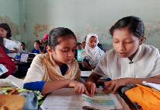
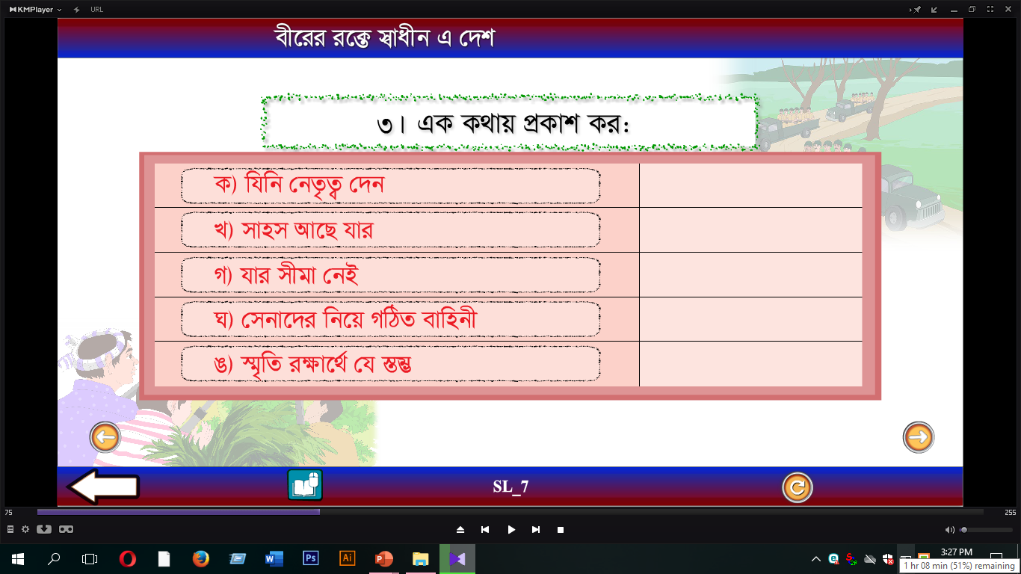
জোড়ায় কাজ: এক কথায় প্রকাশ কর
নেতা
সাহসী
অসীম
সেনাবাহিনী
স্মৃতিস্তম্ভ

Slide 17
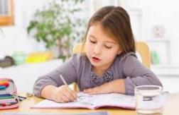
একক কাজ: শূন্যস্হান পূরণ
ঘরের ভিতরের শব্দগুলো খালি জায়গায় বসিয়ে বাক্য তৈরি করি -
খুলনার
শিপইয়ার্ডের
ইঞ্জিনরুমে
রুহুল আমিন
ক. রুহুল আমিন বিএনএস পলাশের ------------------ ছিলেন ।
খ. ভৈরব নদী বেয়ে -------------- দিকে ধেয়ে আসছেন তাঁরা ।
গ. খুলনা -------------------- কাছেই চিরনিদ্রায় শায়িত আছেন বীরশ্রেষ্ঠ -------------------- ।

Slide 18

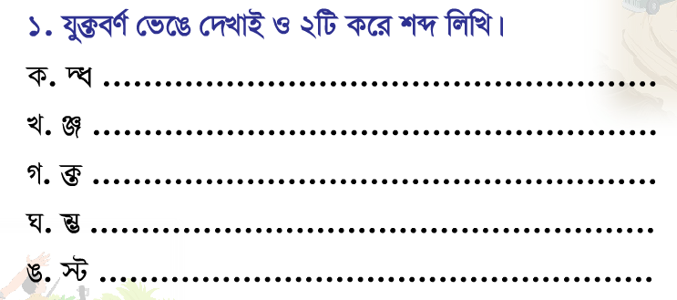
মূল্যায়ন

Slide 19

বাড়ীর কাজ
মুক্তিযুদ্ধ সম্পর্কে ৫টি বাক্য লিখে নিয়ে আসবে।

Slide 20

ভুল
সঠিক
সবাই স্বাস্থ্যবিধি মেনে চলবো এবং সঠিক পদ্ধতিতে মাক্স ব্যবহার করবো।

